Slide 1
Tarefa 104436 – Cadastro de Ocorrências de Crédito
Abonar a ausência de horas no espelho do servidor:
Horas Registradas: 2h29min;
Horas Negativas: 5h31min;
Horas homologadas: 6h;
Dúvida: se não utilizarmos o banco de horas, caso a chefia autorize período superior ao restantes das horas para completar a carga horária do dia, o que será feito com essas horas excedentes?

Slide 2
Tarefa 104436 – Cadastro de Ocorrências de Crédito
Relatório de Ponto:
Onde apareceria neste relatório as horas autorizadas pela ocorrência?

Slide 3
Tarefa 104436 – Cadastro de Ocorrências de Crédito
Relatório de Ponto (Espelho de Ponto):
É preciso aparecer neste relatório, pelo menos, os cálculos básicos para o servidor, por exemplo horas trabalhadas, horas não trabalhadas, horas excedentes. E sempre que a chefia lançar a ocorrência, com a opção homologa “sim” deverá aparecer as ocorrências lançadas e os resultados das horas lançadas;

Slide 4
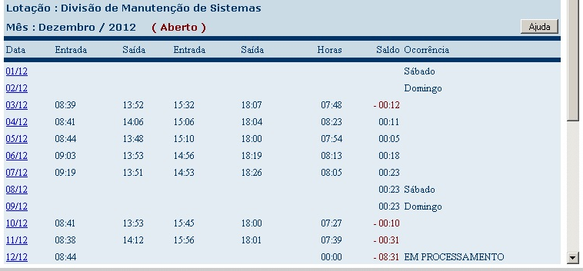
Tarefa 104436 – Cadastro de Ocorrências de Crédito
Como está hoje:
Exemplo de uma tela:

Slide 5
Tarefa 104439 - Cadastro de Ocorrências de Débito sem compensação
Está tarefa refere-se apenas a forma de visualização do Espelho de Ponto:
No relatório de ponto do servidor deveria aparecer antes da homologação, no campo débito, 8h e após cadastrar a ausência deveria aparece no relatório de ponto do servidor, no campo “homologadas”, o valor de 8h negativas, já que essas serão para desconto;

Slide 6
Tarefa 104444 - Cadastro de Ocorrências de Débito, com compensação
Cadastrar ocorrência para corrigir a falta de registro do servidor, autorizando a compensação das horas que faltaram para completar a carga horária do dia:
Horas Registradas: 2h29min;
Horas Negativas: 5h31min;
Horas Autorizadas para compensação: 5h31min;

Slide 7
Tarefa 104444 - Cadastro de Ocorrências de Débito, com compensação
Comportamento esperado:
Caso haja horas no banco, realizar débito;
Caso não haja horas suficientes, descontar as horas existentes e autorizar a compensação até saldar o limite autorizado;
Caso não haja nenhuma hora em banco de horas autorizar a compensação até o limite autorizado.
Precisa respeitar o limite de compensação diária definido em parâmetro;
As compensações autorizadas devem ser realizadas até o mês subsequente, caso não haja compensação as horas devem ser enviadas para desconto;
No espelho de ponto do servidor deve constar:
As horas autorizadas para compensação;
As horas compensadas;

Slide 8
Tarefa 104444 – Não Cadastrar Ocorrências para Débito, com compensação
Não realizar o cadastro de ocorrência, permitindo a compensação:
Horas Registradas: 7h29min;
Horas Negativas: 31min;
Horas Autorizadas para compensação: 31min;
Obs. Neste caso usamos a sugestão do Cezar, no caso de omissão da chefia em realizar o cadastro de ocorrência o servidor poderá realizar a compensação, desde que não exceda a quantidade de horas limite constante no parâmetro MINUTOS_EXCEDENTES_MAXIMO_PARA _DISPENSA_AUTORIZACAO.
Caso exceda este valor para que haja compensação será obrigatória a autorização da chefia, feita através do lançamento de ocorrências.

Slide 9
Tarefa 104444 - Cadastro de Ocorrências de Débito, com compensação
Neste caso no espelho de ponto deve aparecer:
Os minutos negativos devem está visíveis ao servidor;
Os minutos compensadas devem está visíveis ao servidor;

Slide 10
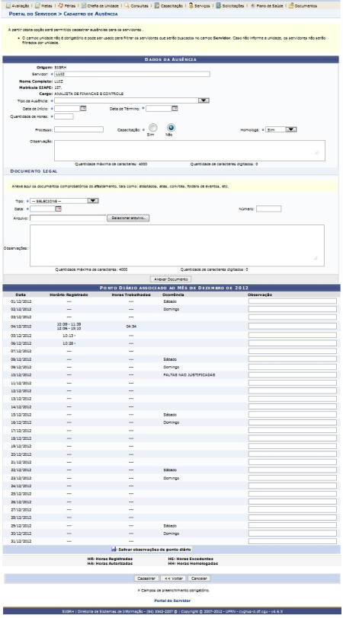
Tarefa 104324 – Incluir a visualização do Espelho de Ponto
Na tela “Cadastro de Ausências” no momento que o nome do servidor for selecionado carregar o espelho de ponto.

Slide 11
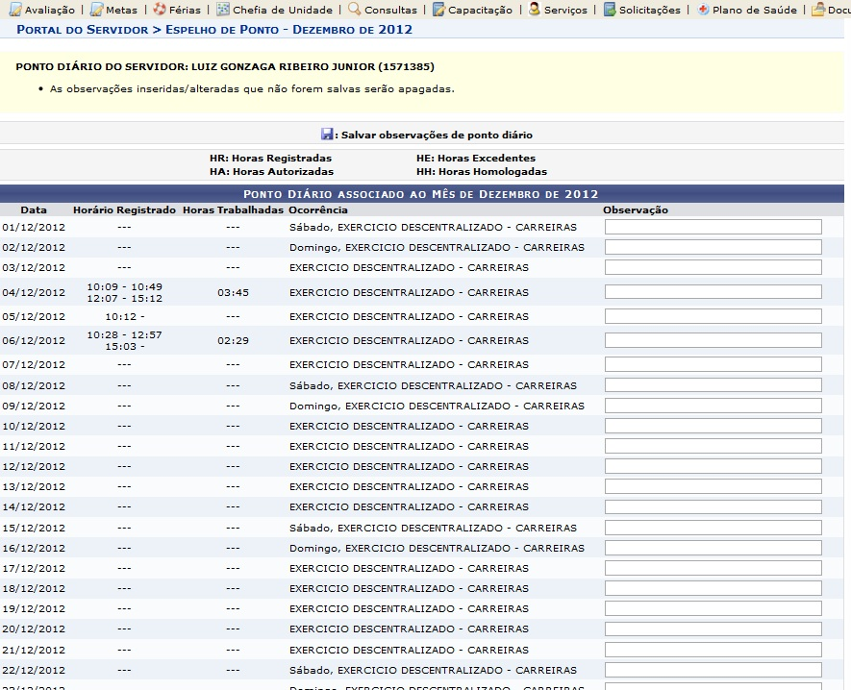
Tarefa 104333 – Ocultar do espelho de ponto uma ocorrência

Slide 12
Tarefa 104292 – Tela de Comportamento inesperado
Se não houver o cadastro do horário de trabalho da equipe, ao registrar a frequência aparece a tela de comportamento inesperado para o servidor;

